Slide 1
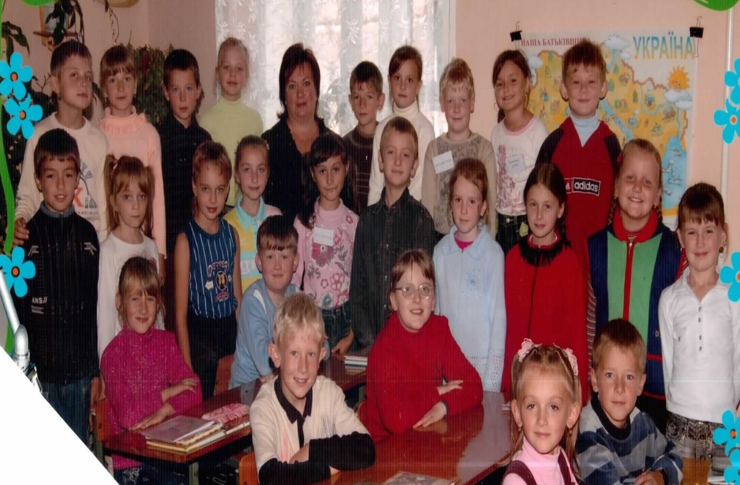
Щасливої життєвої дороги!
Дитино кохана, сьогодні в життя Ти йдеш зі шкільного порога. Чекає тебе нелегка і складна Життєва простора дорога. Вклонися доземно батькам,вчителям. Неси лиш добро,так і треба. Бажаю стрічати хороших людей, і чистого, ясного неба.
Удачі
радості,
любові!
З повагою Брик Наталія Миколаївна

Slide 2
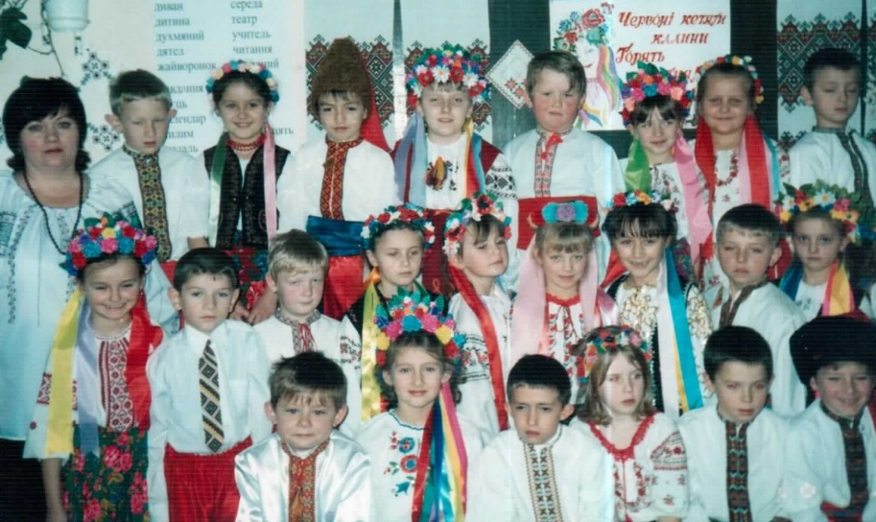
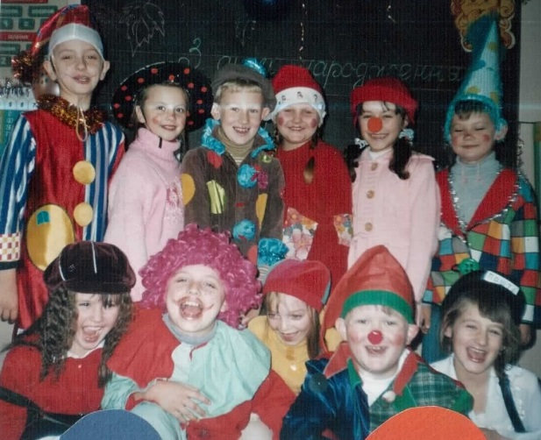
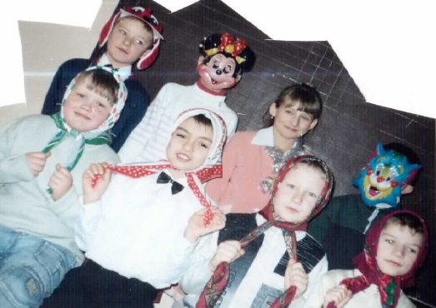
Молодість – прекрасная пора. Що ж побажати вам залишається? Щастя в цьому світі і добра. Нехай усі мрії збуваються !

